Slide 1
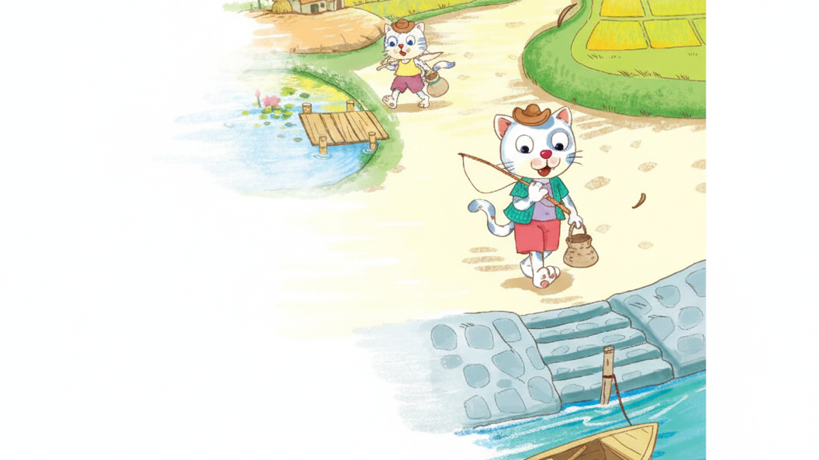




Slide 2

1. Anh em mèo trắng làm việc gì? Ở đâu?
Anh em mèo trắng đi câu cá. Em ngồi ở bờ ao, anh ra sông cái

Slide 3
2. Vì sao mèo anh ngả lưng ngủ luôn một giấc?
Mèo anh ngả lưng ngủ luôn một giấc vì quá buồn ngủ và yên trí đã có em mình câu cá rồi.

Slide 4
3. Khi nhìn bầy thỏ vui chơi, mèo em nghĩ gì?
Khi thấy bầy thỏ vui chơi, mèo em rất muốn tham gia và nghĩ: mèo anh câu cá là đủ rồi, không cần mình phải câu nữa)

Slide 5
4. Kết quả buổi đi câu của anh em mèo trắng thế nào? Vì sao lại có kết quả đó?
Cuối buổi đi câu, cả hai anh em mèo trắng đều không câu được con cá nào. Vì hai anh em ỷ lại vào nhau. Mèo anh thì ham ngủ, mèo em thì ham chơi nên chẳng ai câu được gì.

Slide 6
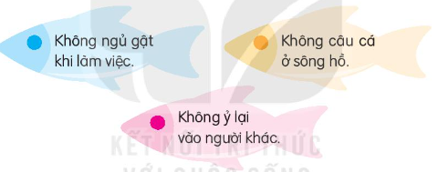
5. Chọn lời khuyên mà bài thơ Mèo đi câu cá muốn gửi gắm

